Slide 1

登
快
黄庭坚
阁

Slide 2
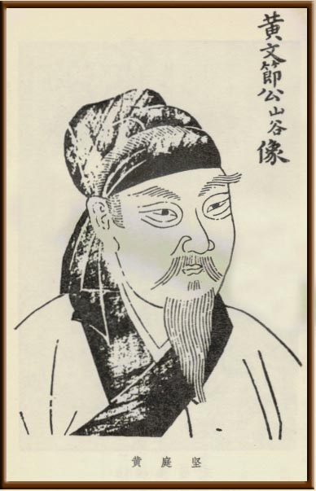
黄庭坚
黄庭坚（1045－1105）字鲁直，自号山谷道人，晚号涪翁，洪州分宁（今江西修水）人。仕途坎坷，屡遭贬谪。黄庭坚以诗文受知于苏轼，为“苏门四学士”（黄、秦观、晁补之、张耒）之一，“苏门六君子”即苏门四学士和李方叔、陈师道的合称。其诗与苏轼并称“苏黄”，宗法杜甫，并有“夺胎换骨”、“点石成金”、“无一字无来处”之论。诗风奇崛瘦硬，力摈轻俗之习。开一代风气，为江西诗派的开山鼻祖。

Slide 3
江西诗派
“江西诗派”的鼻祖：江西诗派是我国文学史上第一个有正式名称的诗文派别。
祖：杜甫
宗：黄庭坚、陈师道、陈与义
——“一祖三宗” （方回《瀛奎律髓》）
“夺胎换骨”“点铁成金”——无一字无来处
“自成一家”——无斧凿痕

Slide 4
写作背景
宋神宗元丰五年（1082），黄庭坚当时在吉州太和县（今江西泰和）知县任上，此时作者已经三十八岁，在太和令上已有三个年头。公事之余，诗人常到“澄江之上，以江山广远，景物清华得名”的快阁览胜。
这一首著名的七律就是写登临时的所见所感。它集中体现了诗人的审美趣味和艺术主张。
何为登临诗？
学过哪些登临诗？
黄庭坚《登快阁》中的快阁，今在江西泰和

Slide 5
登临诗常见情感
不得见用之愁；思乡怀人之情；
贬谪异乡之苦；忧国忧民之心；
吊古伤今之叹；功成身退之志；
知音难觅之憾；壮志难酬之忧。

Slide 6
登 快 阁 黄庭坚
公事扰人，心中略有“不快”-登阁寻快-
典故： 1生子痴，了官事，官事未易了也。
2杜甫"注目寒江倚山阁"
3李商隐"天意怜幽草，人间重晚晴" 之典。
痴儿了却公家事，快阁东西倚晚晴。
入题登楼：登阁的原因？ 典故
落木千山天远大，澄江一道月分明。
登楼所见之景（意象）、抒何情？
朱弦已为佳人绝，青眼聊因美酒横。
登楼所感抒情、典故
万里归船弄长笛，此心吾与白鸥盟。
明志、白鸥意象
寥廓明净的景象描绘，心境空明澄澈的写照
典故：1杜甫"无边落木萧萧下，不尽长江滚滚来“
2谢眺"余霞散成绮，澄江净如练"。
1《吕氏春秋》载："钟子期死，伯牙破琴绝弦，终身不复鼓琴，以为世无足复为鼓琴者。
2《晋书》中阮籍青白眼事“见礼俗之士，以白眼对之”，见所悦之人，"乃见青眼“
解脱的出路何在呢？
情感——抱负无法实现、弃官归隐，向往自由

Slide 7
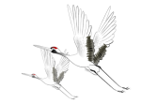
“群鸥”意象
鸥鸟性好猜疑，如人有机心，便不肯亲近，在古人笔下常常是与世无争、没有心机的隐者的伴侣。
例：野老与人争席罢，海鸥何事更相疑？——王维《积雨辋川庄作》
除却伴谈秋水外，野鸥何处更忘机？——陈与义《蒙示涉汝诗次韵》

Slide 8
课堂小结
首联入题，诗人忙完了一天的公务，在晚霞满天的时分，登上快阁，游目骋怀，透露出对官场生涯的厌倦和对登快阁亭欣赏自然景色的渴望。
颔联写景，远望秋山，山岭上的树木叶落殆尽，浩渺的天空此时显得更加阔远广大。映照在澄净如镜的江水中月亮，显得更加空明澄澈。
颈联抒情，在良辰美景中，诗人心内的烦忧无端而来，感叹仕途艰辛，世无知音，自己的胸怀无人理解，惟有借酒浇愁。
尾联述志，诗人要结束宦游生活，踏上归船，与白鸥为伴，自由快乐地开始新的生活。

Slide 9
一、解题
客至
杜甫
舍南舍北皆春水，但见群鸥日日来。
花径不曾缘客扫，蓬门今始为君开。
盘飧市远无兼味，樽酒家贫只旧醅。
肯与邻翁相对饮，隔篱呼取尽余杯。
江村
【作者】杜甫 【朝代】唐
清江一曲抱村流，长夏江村事事幽。
自去自来梁上燕，相亲相近水中鸥。
老妻画纸为棋局，稚子敲针作钓钩。
但有故人供禄米，微躯此外更何求。
作者自注：“喜崔明府相过”
“相”，偏指一方，“我”。“过”，即探望、相访；相过：即探望、相访我。

Slide 10
二、写作背景
唐肃宗上元元年（760年）春天，杜甫在友人严武的帮助下，在成都西郊外的浣花溪畔建了一所草堂，暂时定居下来。因为有友人的接济，杜甫一家人的生活，比较安定，充满了生活乐趣。
上元二年春意盎然的一天，友人崔县令登门拜访，诗人喜出望外，于是写下这首欢快明丽的《客至》。

Slide 11
舍南舍北皆春水，但见群鸥日日来。居住环境：1大环境——意象
“日日”来的是群鸥，点明环境如何？
“但见”含弦外之音，说明作者生活？
花径不曾缘客扫，蓬门今始为君开。2小环境：由外到内的空间转换，引出“客至”
语言：主客谈话口吻、增强生活实感
迎客之喜:平日无客，少有人迹。寂寞孤单
盘飧(市远)无兼味，樽酒(家贫)只旧醅。 款客：如何待客？主客关系？
肯与邻翁相对饮，隔篱呼取尽余杯。 邀邻喝酒之细节描写、
何种人际关系？真率纯朴、绝弃虚伪矫饰的自然之乐。
陶渊明“过门更相呼，有酒斟酌之”。无须事先约请，随意过从招饮。
情感：欣喜(内有客居异乡的孤寂)
Notes:
清澈的江水曲折地绕村流过，长长的夏日里，村中的一切都显得幽雅。
鸥鸟性好猜疑，如人有心机，便不肯亲近，在古人笔下常常是与世无争、没有心机的隐者的伴侣。

Slide 12
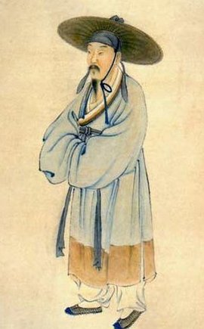
临安春雨初霁
南宋“中兴四大诗人”，少年时就立下了“上马击狂胡，下马草军书”的志向。
夜阑卧听风吹雨，铁马冰河入梦来。
出师一表真名世，千载谁堪伯仲间;
王师北定中原日，家祭无忘告乃翁;
爱国情怀贯穿一生的诗人。
世味年来薄似纱，谁令骑马客京华。
小楼一夜听春雨，深巷明朝卖杏花。
矮纸斜行闲作草，晴窗细乳戏分茶。
素衣莫起风尘叹，犹及清明 可到家。
陆
游

Slide 13
释疑
这些年世态人情淡薄得似纱，可谁让我要骑马客居京城享受这份繁华？
只身于小楼中，听春雨淅淅沥沥了一夜。深幽小巷中明早还会传来卖杏花的声音。
纸张短小斜放着，闲时写写草书。在小雨初晴的窗边，望着煮茶时水面冒起的白色小泡沫，阵阵茶香飘来。
身着白衣，不要感叹会被风尘之色所玷污。我回家仍会身着它赶上清明。

Slide 14
作者为何觉得“世味年来薄似纱”？
陆游一生宧海沉浮，始终壮志难酬。
1153年：进京考试，最初取为第一，位居秦桧之孙上
1154年：参加礼部考试，秦桧指示主考官不得录取陆游
1164年：献策出师北伐，反对权豆龙大渊等被贬出朝，通判镇江，1165年被罢官。
1169年：赋闲四年后任夔州通判，主管学事兼管内劝农事。
1171年：在南郑幕府任职，仅八个月后幕府解散。
1178年：赴成都任职，但没有具体职务，后期调任频繁，名分不定。
1179年：于江西主管粮仓、水利事宜，造福百姓，却遭弹劾，愤然辞官。

Slide 15
既然作者知道世态炎凉，为何还要去京城呢？
陆游的这首《临安春雨初霁》写于淳熙十三年(1186)，此时他已六十二岁，在家乡山阴(今浙江绍兴)赋闲了五年。
诗人少年时意气风发与壮年时的裘马清狂，都随着岁月的流逝一去不返了。虽然他光复中原的壮志未衰，但对偏安一隅的南宋小朝廷的软弱与黑暗，是日益见得明白了。
这一年春天，陆游被罢官6年后重新起用为严州知府，赴任之前，先到临安(今浙江杭州)去觐见皇帝，住在西湖边上的客栈里听候召见，在百无聊赖中，写下此诗。
陆游对这个职位并不感兴趣，但迫于圣命，又为了维持生计，只好接受下来。

Slide 16
临安春雨初霁
陆游
1作者是带着一种怎样的心情去的京城？
（结合以往的任职经历与关键词）
2此句能够表现作者怎样的心理状态？
雨丝——愁思——一夜
3为何选取书法和分茶这两种游戏？极闲适恬静的境界背后暗藏何种心态？
北宋流行语有“信速不及草书，家贫难为素食”
4表明了诗人怎样的态度？
陆机《为顾彦先赠妇》京洛多风尘，素衣化为缁。
羁旅风霜之苦
京中恶浊，久居为其所化。
持守清洁而不想沾染京都官场恶浊的态度
世味年来薄似纱，谁令骑马客京华。
小楼一夜听春雨，深巷明朝卖杏花。
矮纸斜行闲作草，晴窗细乳戏分茶。
素衣莫起风尘叹，犹及清明可到家。
情感之三：暗含郁闷惆怅
Notes:
静心、耗时的游戏；若没有极大的闲情雅致是玩不了的。
无限的感慨与牢骚；国家正是多事之秋，而诗人却在以作书品茶消磨时光，真是无聊而可悲！陆游在临安城，面对壮志难酬的处境，又不愿融入流俗，只能用这样的方式，努力让自己平静。
清明时节还来得及回到镜湖边的山阴故家；

